Slide 1
Što učenici misle o online nastavi
ppt pripremila : Ingrid Šimičić, pedagoginja škole
ožujak 2020.

Slide 2
O UPITNIKU
Upitnik se proveo u ožujku 2020.
Upitnik sam osmislila u svrhu propitivanja učenika o učinkovitosti online nastave, te na temelju njihovog promišljanja moguće poboljšanje
Upitnik je ispunilo 25 učenika od 5. do 8. razreda (ukupno ih u predmetnoj nastavi ima 31)
Upitnik se sastojao od 15 pitanja
Uvodno u upitniku, učenicima je napisano :
Dragi učenici molim Vas da riješite ovaj upitnik, koji je anoniman (znači, ne trebate se potpisivati).
Želimo istražiti kako se snalazite u novim okolnostima provedbe on-line nastave.
Možda rezultati upitnika pomognu da nastava ubuduće bude lakša Vama, ali i učiteljima koji je osmišljavaju.

Slide 3
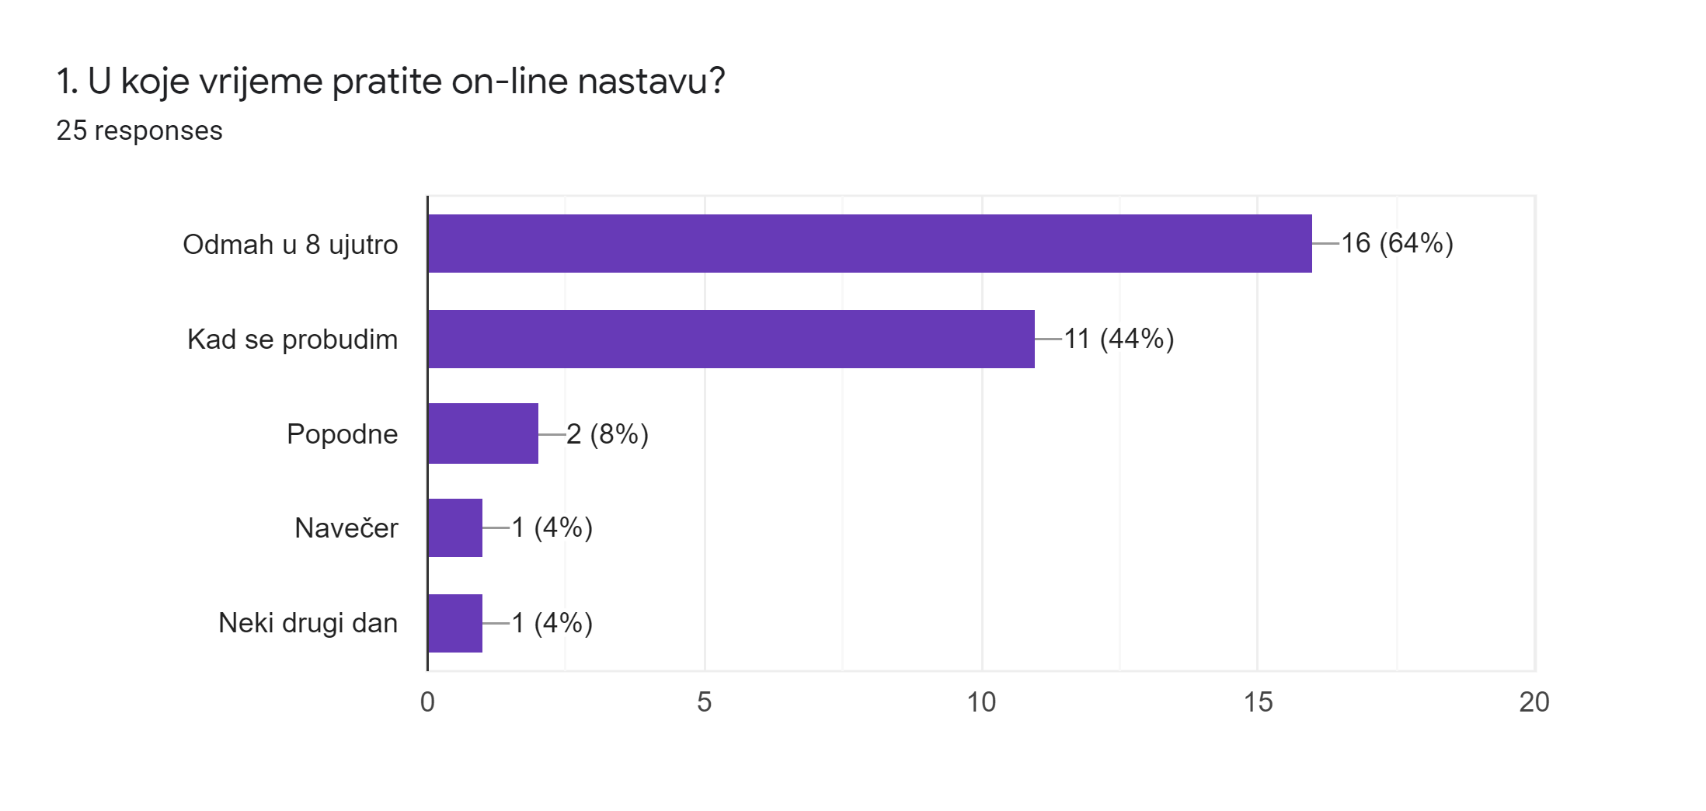

Slide 4
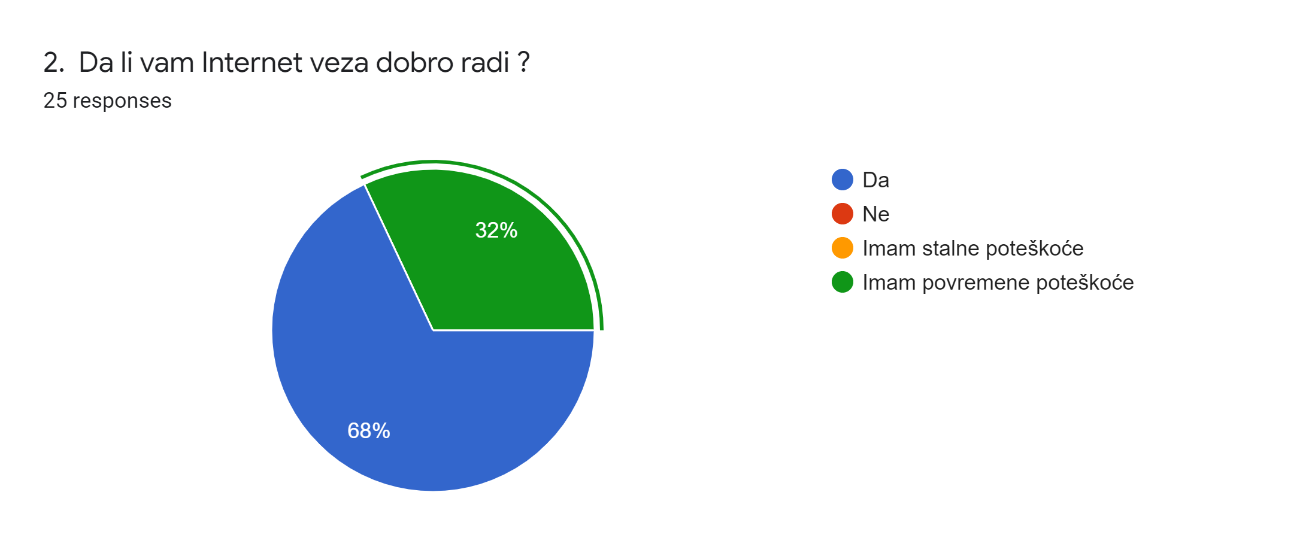

Slide 5
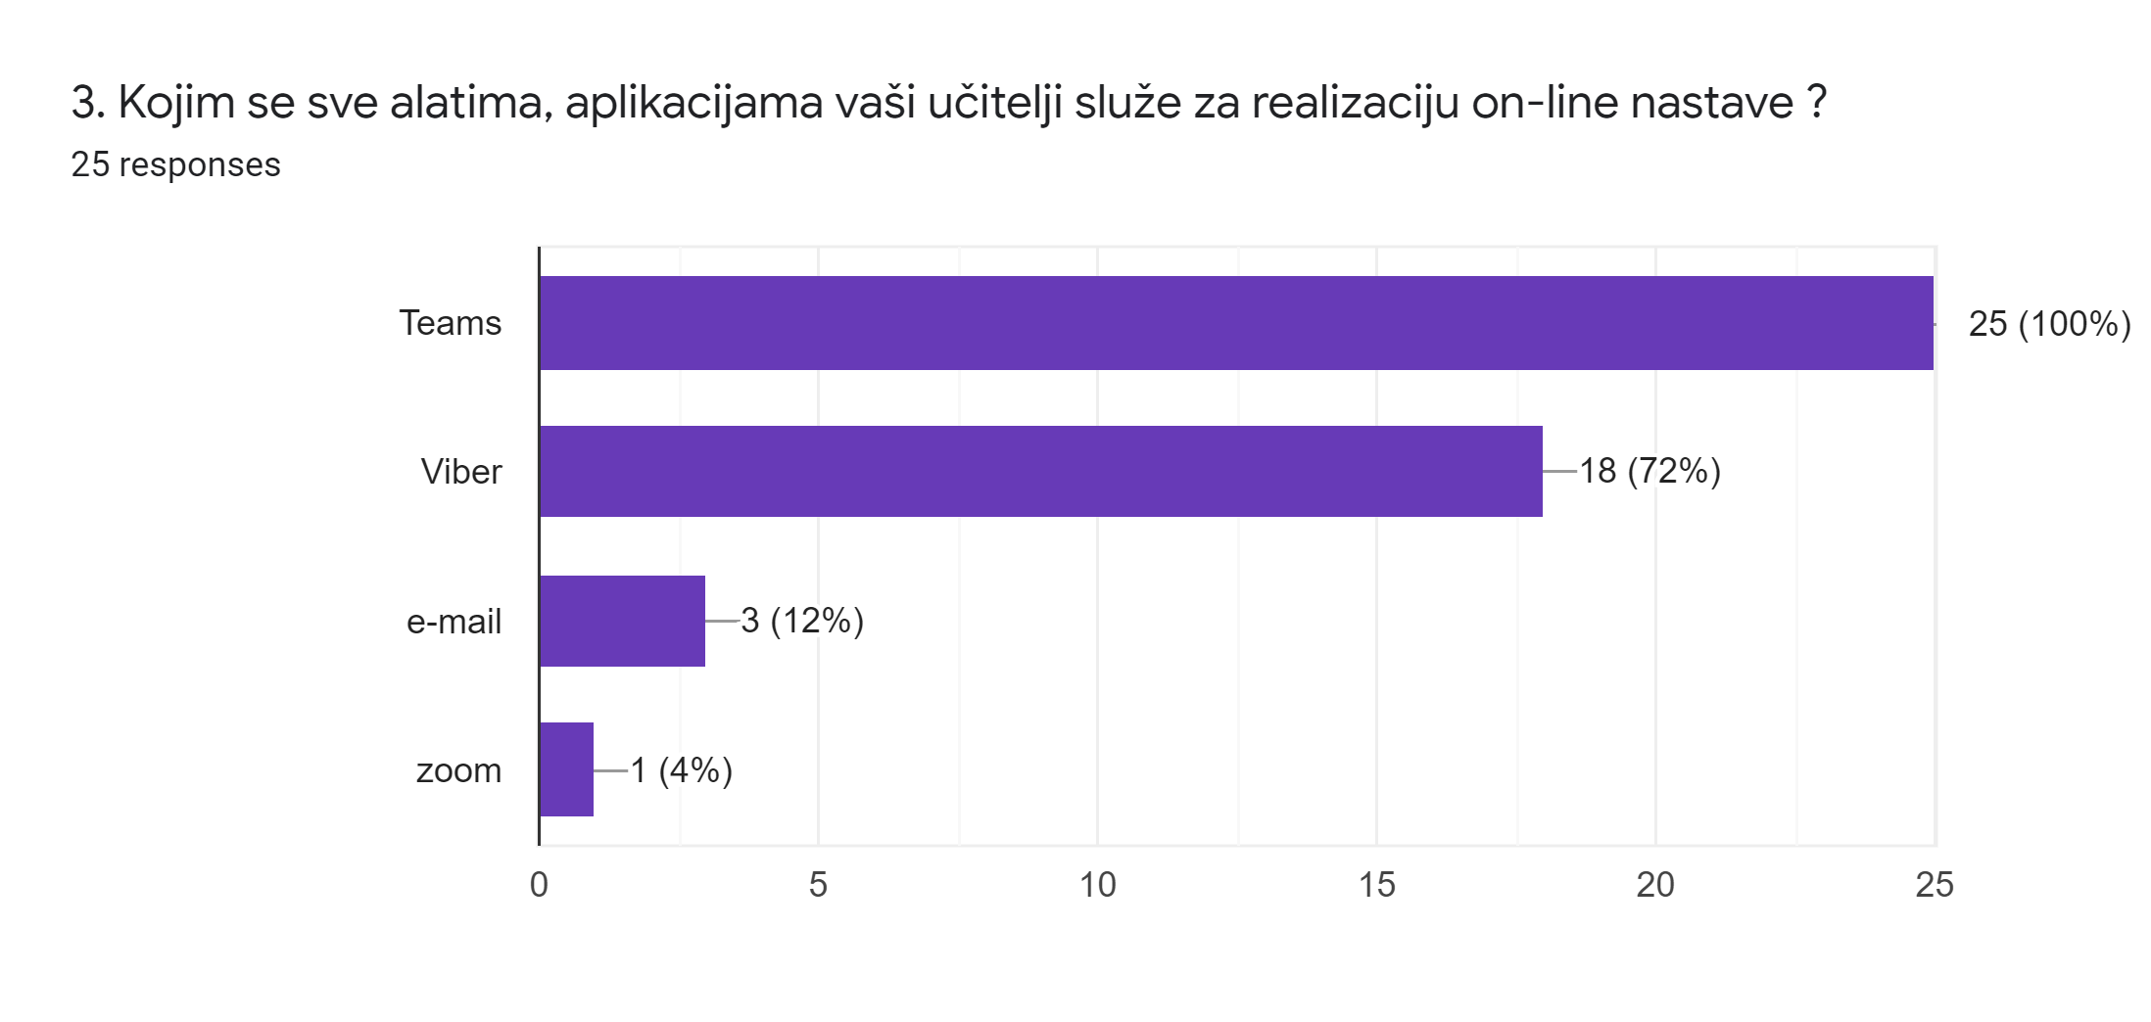

Slide 6
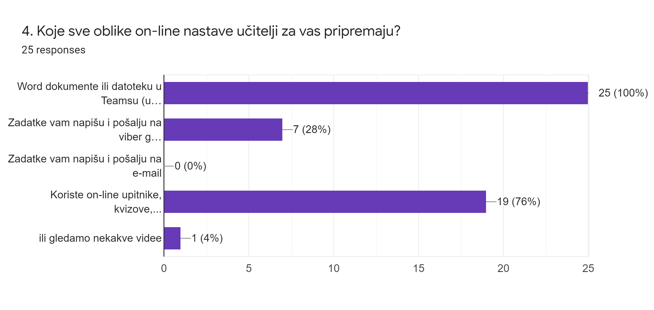

Slide 7
5. Koji je tebi najdraži oblik on-line nastave, za pratiti?
Teams
Datoteke u Teamsu
Nemam najdraži oblik, pratim na Teamsu i na viberu
Kvizovi
Prezentacije
Word dokument i PowerPoint
Pa yt videi i zanimljive stranice ma internetu
Da nam učiteljice i učitelji daju neke kvizove i slično, a ne previše zadataka i teksta za prepisati u bilježnicu.
Ne znam, budući da sve rješavamo sami, mi je sve podjednako drago
ne znam
Ne znam

Slide 8
6. Kakve zadatke u on- line nastavi najviše „voliš“?
1. Kvizovi
2. Datoteke i word dokumenti u Teamsu
3. Ostalo :
- Kada trebamo raditi mentalne mape iz nekih predmeta
- Nikakve. Škola je bolja jer učitelj nam objašnjavaju, ne moramo većinu sami
- kad treba radit projekte
- Matematičke Hrvatske i povijesne.
- Prepisati nešto u bilježnicu ili riješiti nekakve ankete(quizove)
- Rješavati u bilježnicu ili u radnoj bilježnici.
- Dopunjavanje
- Volim popunjavanje raznih listića.
- Ne znam

Slide 9
7. Što učitelji najviše koriste (koje oblike i načine rada ) ?
Prepisati - 13
Video, kviz i zadaci na wordu
yt videe
prezentacije.
Word dokumente i kvizove i izzi
Linkovi,prezentacije...

Slide 10
Power Point prezentacije i dokumente na teamsu
Učitelji nam kažu što da prepišemo ili riješimo i to je to
Za prepisati i riješiti neke zadatke iz rb ili neki link sa zadacima
Najčešće nam pošalju nešto za prepisati i zadatke koje trebamo riješiti.
Pa prezentacije
pošalju zadatke koje moramo napravit
Pročitati udžbenik i odgovoriti na pitanja.
prepisivanje u bilježnicu
ovisi
Od zadanih lekcija koje moramo sami obraditi do zadataka koje moramo odmah riješiti i pitati ako nam nešto nije jasno, dok smo on line sa učiteljem.
Podatke u Wordu.
Pa najviše koriste način rada da nam pošalju zadaću; pošalju nam video o gradivu da pogledamo i kvizove nam daju
Pošalju i mi prepišem u bilježnicu
Teams i Viber
Najviše koriste teams
Dokumente i kvizove.
daju nam zadatke pa nešto za prepisat
Prezentacije i dokumente napravljene u Wordu.

Slide 11
8. Koje su za tebe prednosti on-line nastave?
1. Udobnost svoga doma
- Što ostajemo kući
- Ne moram pješačiti do škole;
- Komfor u vlastitom domu;
- Duže spavanje;
- Mogu dulje spavati,jer se ne moram spremati za školu
2. Vrijeme rješavanja :
- Imamo više vremena za riješiti neki zadatak.
- Više razumijem
- što si mogu cijelo vrijeme pomagat sa udžbenicima i internetom
- Vise vremena za zadatke, možemo se bolje pripremiti
3. Ostalo
- učenici dobivaju bolje ocjene
- Brzo dobijem povratnu informaciju ako nešto ne znam.
- Nema ih - 5

Slide 12
9. Koji su za tebe nedostaci on-line nastave?
1. Uloga učitelja :
- Pomoć učitelja (nije isto kao u školi, teže je za shvatiti)
- Ne može nam objasniti nešto što ne razumijemo
- Koji put je teže nešto naučiti nego kad bi nam učiteljica objasnila.
- Pisanje odgovora pred učiteljem.
- Objašnjenja
- Ne vidim učitelje.
- Jer da smo u razredu učiteljice bi nam mogle bolje objasnit ono što radimo

Slide 13
2. Prijatelji i druženje:
- ne vidim baš nedostatke jer svejedno mogu komunicirat sa prijateljima iz razreda.
- Puno gradiva koje moramo odraditi sami, nedostaje mi druženje sa drugom djecom
- Teze nam se je nešto naučiti pravilno, ne vidimo se s prijateljima
- Nedostaci su to sto npr. nije biti na tabletu kao i biti u školskoj klupi sa prijateljima
- druženje sa prijateljima
- Ne druženje s prijateljima.
3. Ostalo
- Veza, teža objašnjenja, komunikacija, ne sporazumijevanje
- Puno toga najviše organizacija
- školu imamo skoro cijele dane
- Tjelesni odgoj i nogomet
- Normalna nastava
- Nedostaci su ocjene.
- Dobivanje previše zadaće.
- Nemam nedostatke online nastave sve je ok
- Ne znam
- Nema ih

Slide 14
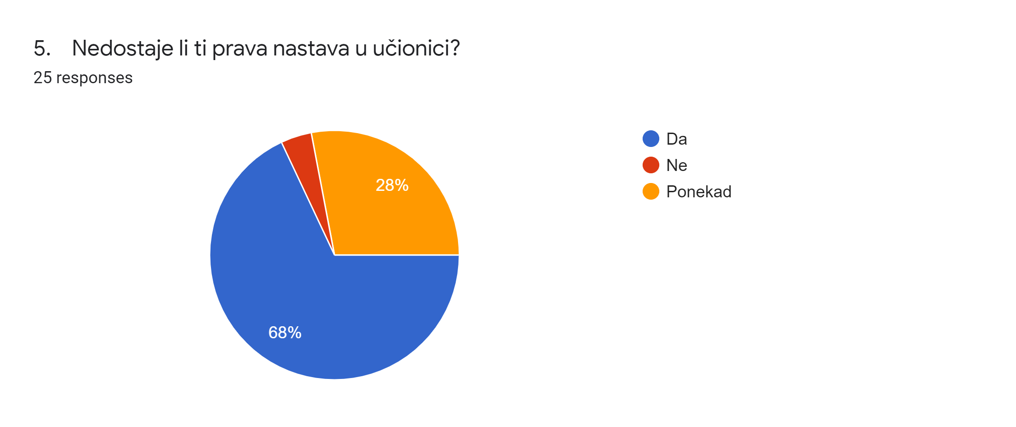

Slide 15
11. Ako ti nedostaje nastava u učionici, na što točno misliš?
1. PRIJATELJI
2. SVE
3. OSTALO :
- Pomoć učitelja.
- Fale mi predavanja učitelja i tada lakše shvaćam gradiva.
- Normalna nastava
- Meni samo ponekada nedostaje nastava u učionici

Slide 16
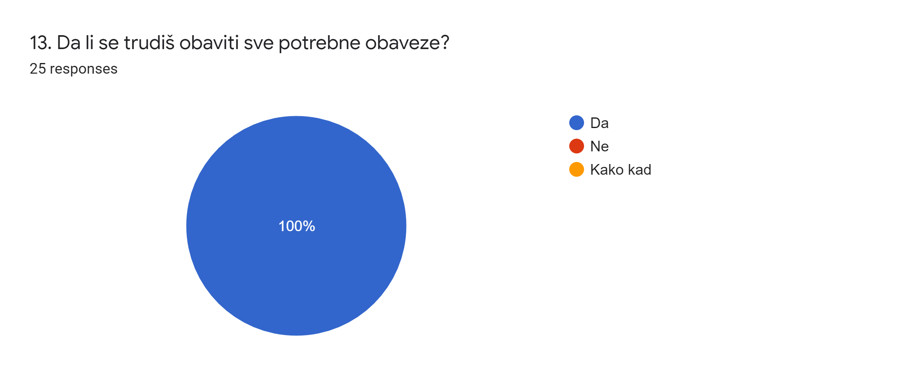

Slide 17
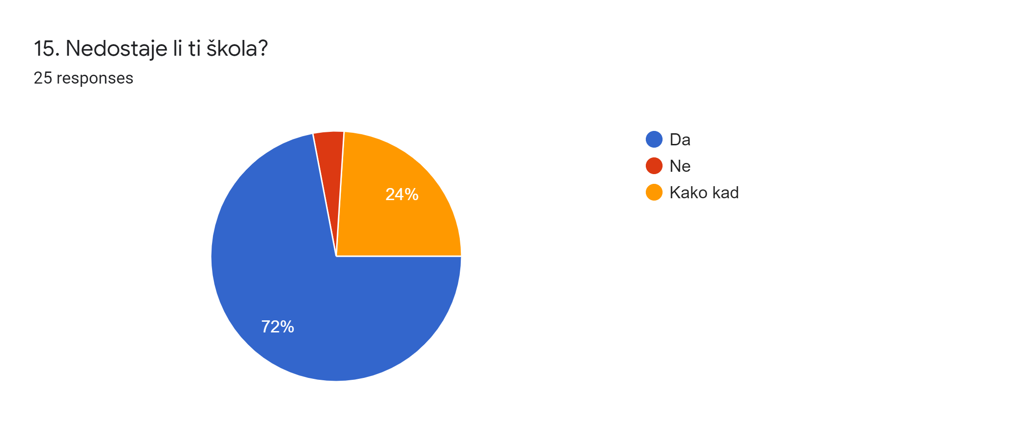

Slide 18
14. Ako ti nedostaje, navedi što točno?
1. Prijatelji
2. SVE
3. Ostalo :
- Lakše mi je rješavati u školi jer sam tamo naučen na rad
- Zato što neke stvari bolje pohvatam u školi
- Predavanje učitelja, lakše razumijem i jednostavnije mi je.
- Učitelji i objašnjenja ako nešto ne znamo

Slide 19
15. Što biste poručili nastavnicima koji s vama rade online nastavu?
1. M a nj e z a d a t a k a i z a d a ć a

Slide 20
Imajte razumijevanja da ako ja to ne razumijem vi mi to ne možete objasniti.
Da budu egzaktniji u svojim zadatcima kad ih postavljaju
Pa ništa posebno
Ništa, sve razumijem kad učitelji pošalju.
Da se trude kao i mi i da nam pojašnjavaju ako ne razumijemo
da objavljuju zadatke taj dan po rasporedu od otprilike 10-11 h
Možda bi bilo dobro da nam se omogući nastava uživo, preko kamera, neke je stvari teško savladati sam, bez učitelja koji nam najbolje znaju objasniti novo gradivo.
Da ne šalju zadaću za sljedeća 2 tjedna.
Nadam se da se uskoro vidimo u školi.
Ništa sve mi je dobro
Vise komuniciranja preko video poziva (pomoć pri obrađivanju lekcija, a ne da djeca rade sve sama), manje opterećivati djecu sa (nekim) totalno besmislenim zadacima, imati vise razumijevanja za djecu koja ne mogu nešto napraviti ili imaju poteškoća pri slanju zadaće :)
Ništa sve odlično rade i vidjelo se da nisu bas upućeni kao ni mi
Da se ne pridržavaju rokova doslovno.

Slide 21
Umjesto zaključka
Prema odgovorima učenika :
Većina učenika radi od 8 ujutro
Većini učenika dobro radi Internet veza
Većina učenika najviše voli kvizove
Učitelji najviše koriste : word (prepisivanje, dopisivanje i sl.), kviz i videozapise
Većina učenika smatra da je prednost online nastave to što ostaju u svojim domovima te imaju „više” vremena za rješavanje (nažalost šalju svoje uratke i zadaće koliko čujem i u kasnim večernjim satima)
Većina učenika smatra da je nedostatak online nastave to što nema učitelja koji će pojasniti, poučiti, pomoći
Većini učenika u online nastavi nedostaju prijatelji
Svi učenici (od 25 ispitanih) se trude sve obaviti
Najčešća poruka koju šalju učiteljima je manje zadataka i zadaća

Slide 22
I za kraj….
Osobno mislim da online nastava funkcionira
Učitelji daju maksimum
Učenici kojima je stalo (a i roditelji) također se trude biti odgovorni, obaviti sve što se od njih traži te zadržati svoj uspjeh koji su imali do sada
Oni koji sabotiraju redovnu nastavu i ne žele obavljati svoje obveze i učiti, to čine i sada
U ovim posebnim uvjetima treba „olakšati” učenicima, ali i SEBI
Mnogi razumiju „kako učiti” i u ovim uvjetima, mnogi se muče i rade uz pomoć roditelja
U upitniku se pojavljuju slična pitanja, ali sam htjela odvojiti oblike rada koje vi koristite, od zadataka koji se pred njih postavljaju i koji im se sviđaju
Isto tako sam odvojila pitanja o nedostajanju učionice od škole, jer sam upravo ciljala na nedostajanje pomoći učitelja, što se pokazalo u odgovorima na pitanju o tome „koji su nedostaci online nastave”
Zanimljivo je to što je njih 100% odgovorilo da se trudi obaviti sve što je potrebno
I na kraju je bitna poruka vama „Što manje zadataka i obaveza” – imajte na umu da oni (sigurno veći dio njih) rade sami. Moraju razumjeti plan ploče, proučiti sadržaj, utvrditi, povezati, ponoviti, shvatiti, napisati, istražiti, ….
Prateći vaše kanale smatram da radite odlično, ali isto tako treba imati na umu da su BEZ VAS, i stoga ciljati na umjerenost, balans….

